Slide 1
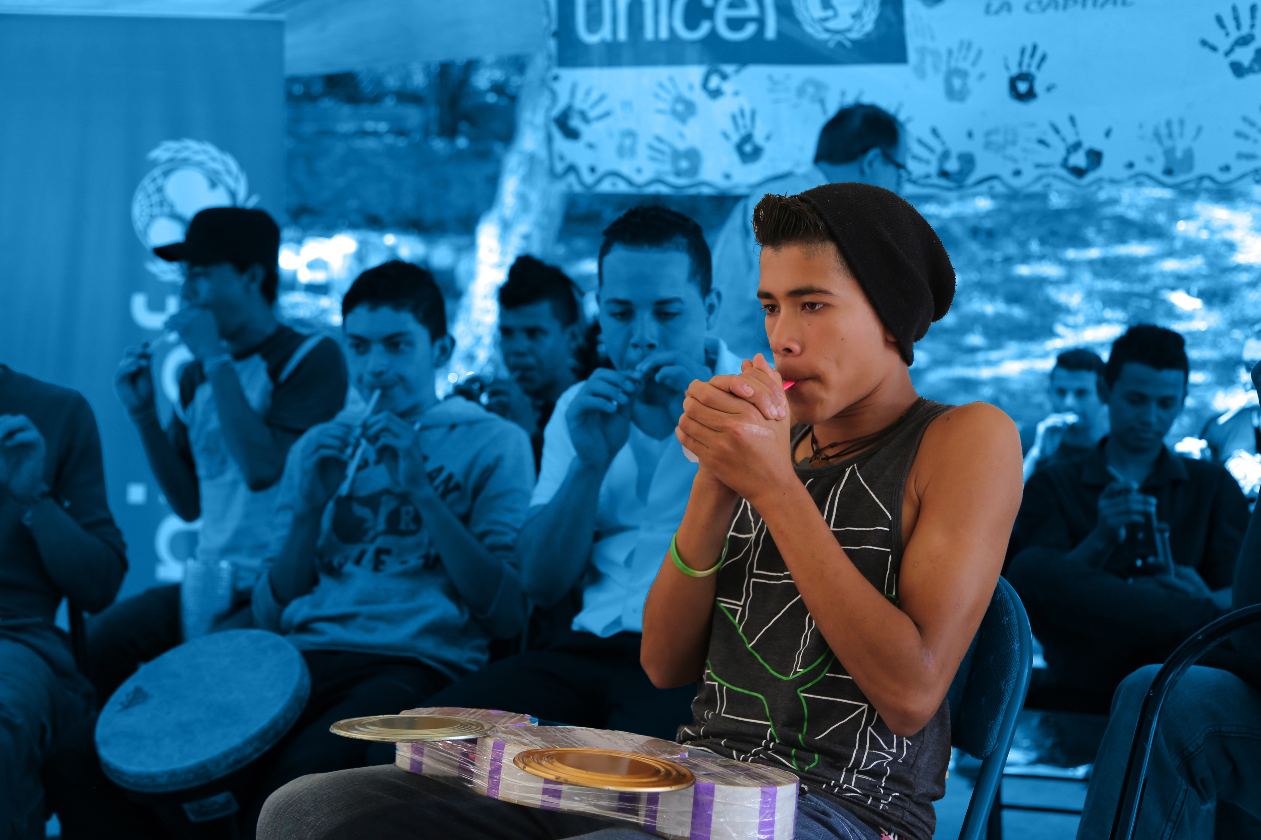
ENTORNOS PROTECTORES FRENTE A LA VIOLENCIA
SBC-EARLY ADOPTERS
UNICEF Honduras

Slide 2
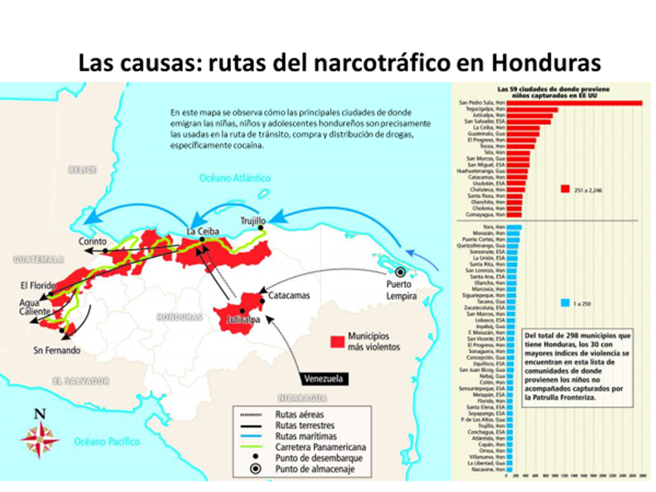
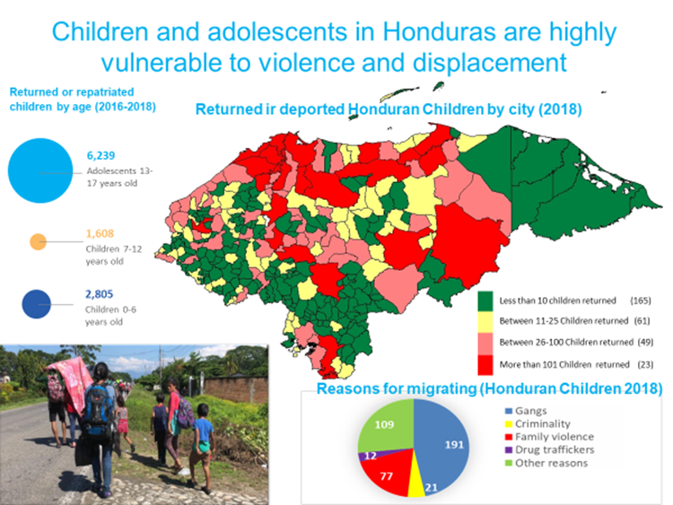
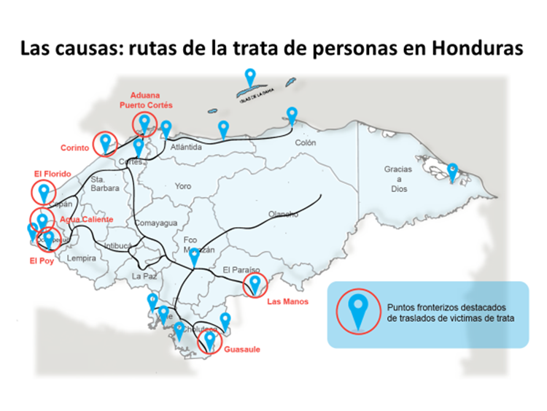
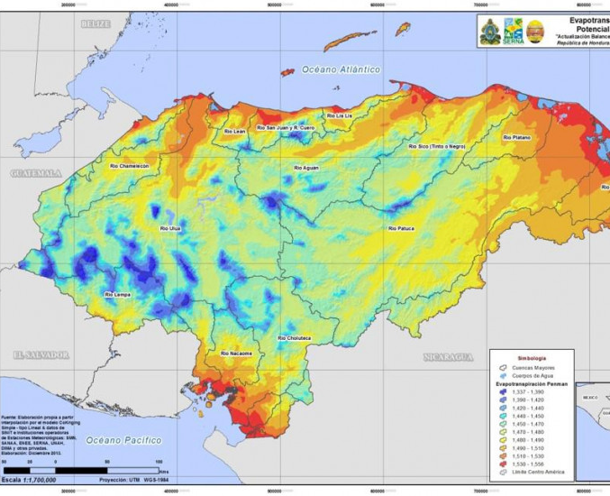
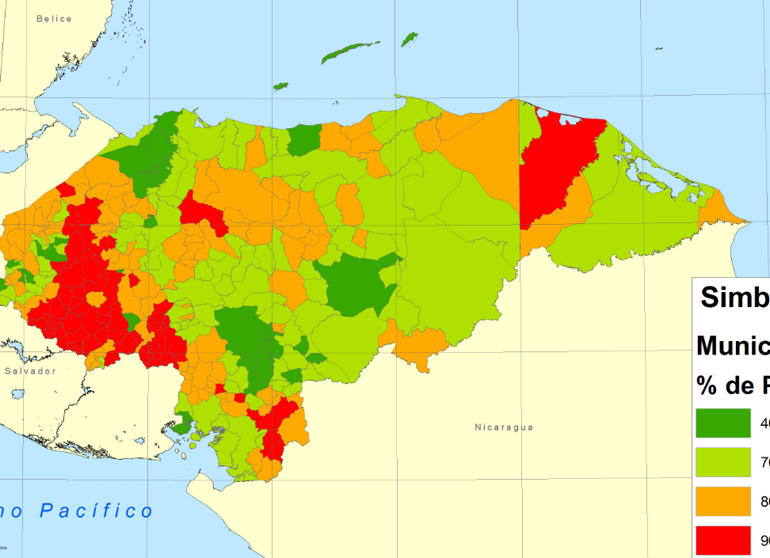
Vulnerabilidades múltiples
Notes:
Interrelación de vulnerablidades, violencia, prevalencia de delitos, migración y cambio climático

Slide 3
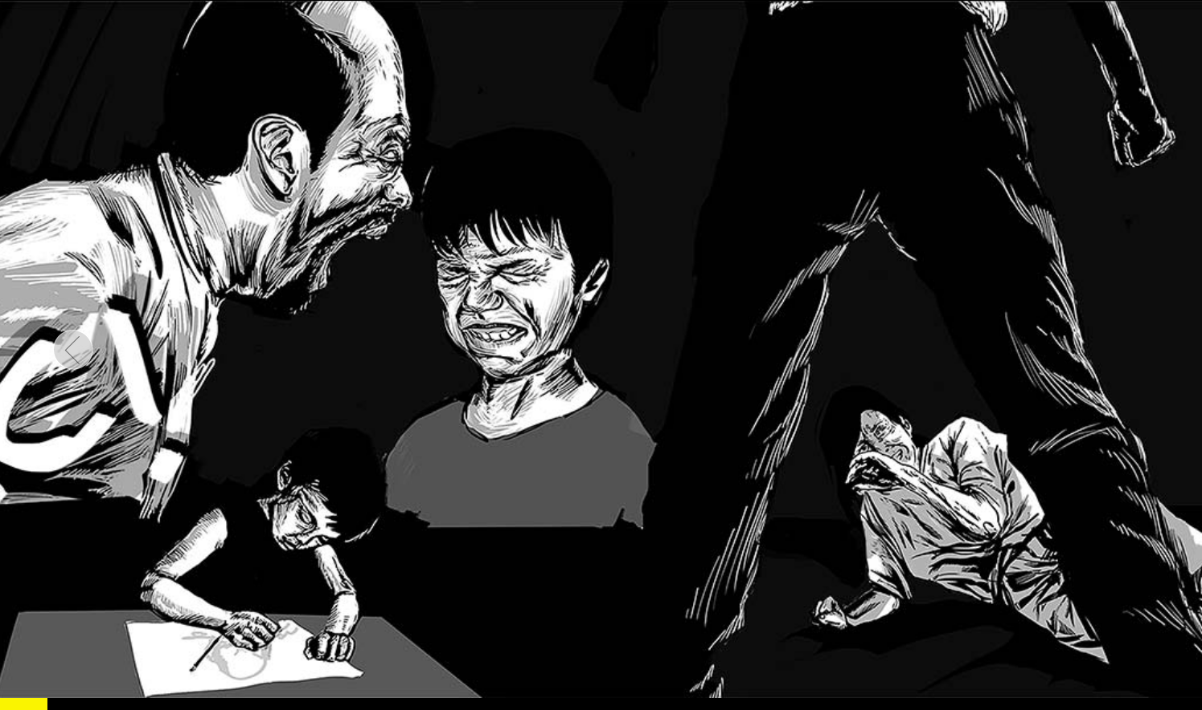
63% de niños, niñas y adolescentes de 1 a 14 años han sufrido alguna agresión psicológica o castigo físico.
4% NNA fueron objeto de castigos corporal severos
37% de las personas valida el castigo físico como método de disciplina
ENDESA-MIC 2019

Slide 4
20 por ciento de mujeres de han sido golpeadas o maltratadas físicamente, desde los 15 años
16% ha experimentado algún
tipo de violencia (psicológica, física o sexual) por parte del esposo/compañero.
El 4% de mujeres han sufrido abuso sexual desde los 12 años. 2 por ciento han sufrido abuso sexual antes de los 12 años.
ENDESA-MICS 2019

Slide 5
Niñ@s, adolescentes y cuidadores en comunidades priorizadas han mejorado sus capacidades para prevenir y responder a las violencias.
Los sistemas y redes de protección municipales y comunitarios han aumentado su capacidad para proteger a los niños contra las violencias.
Los sistemas nacionales de protección y justicia se han fortalecido para cumplir los estándares internacionales de protección.
Outcome: entornos protectores y seguros
5 | Programa de Protección

Slide 6
Enfoque para reducir y responder a la violencia
Enfoque Sistémico
Enfoque epidemiológico
Socio-ecológico
Transformador de género
Cambios de normas sociales y SBC
Humanitario Triple Nexus

Slide 7
A mayor exposición de violencia, mayor intensidad programática
BAJO
MODERADA
CAMBIO DE NORMAS SOCIALES (VACs)
VIOLENCIA BASADA EN GENERO
ALTA
INTERRUPCION DE HOMICIDIOS Y FEMICIDIOS
COMPLEJA
ESPACIOS Y FACTORES PROTECTORES
DES-ESCALAMIENTO DE VIOLENCIA
ALCANCE (OUTREACH)
CONSOLIDACIÓN DE PAZ

Slide 8
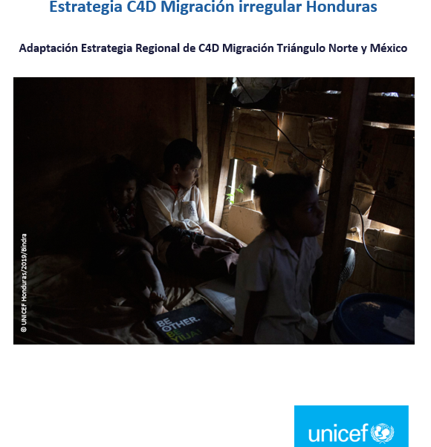
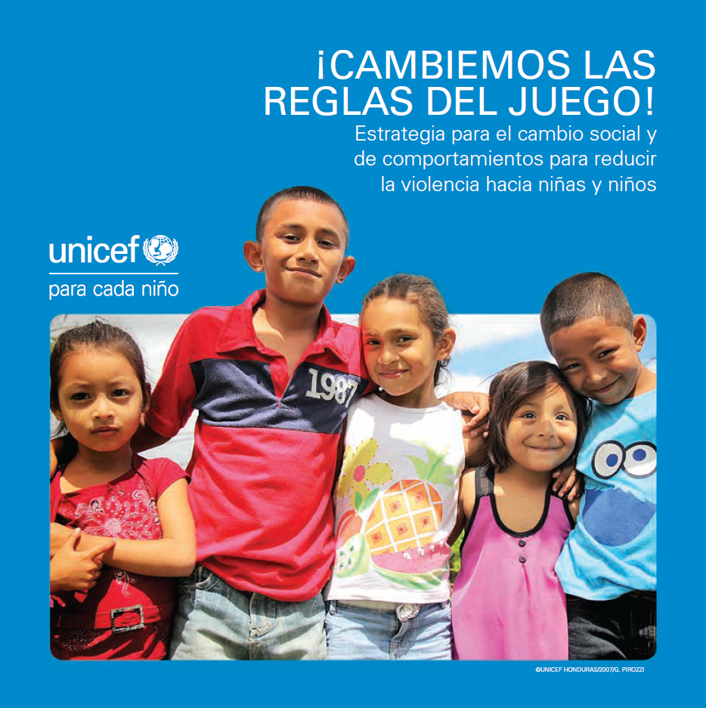
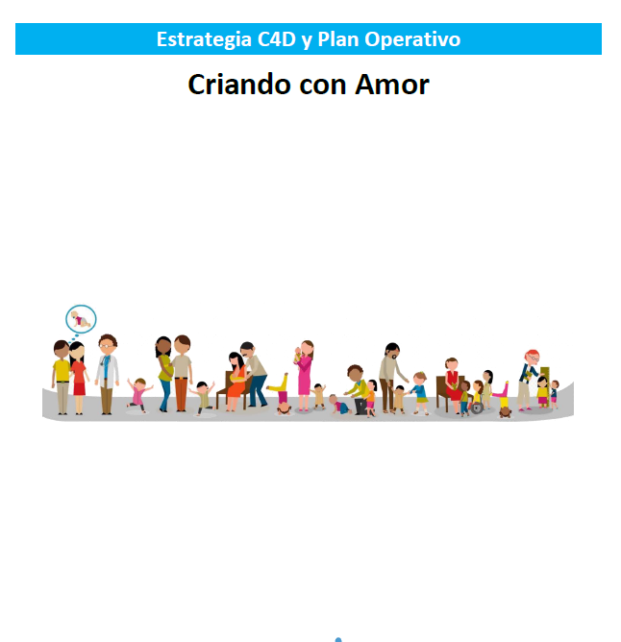
Estrategias de SBC del Programa de Protección

Slide 9
Estrategias de SBC del Programa de Protección

Slide 10
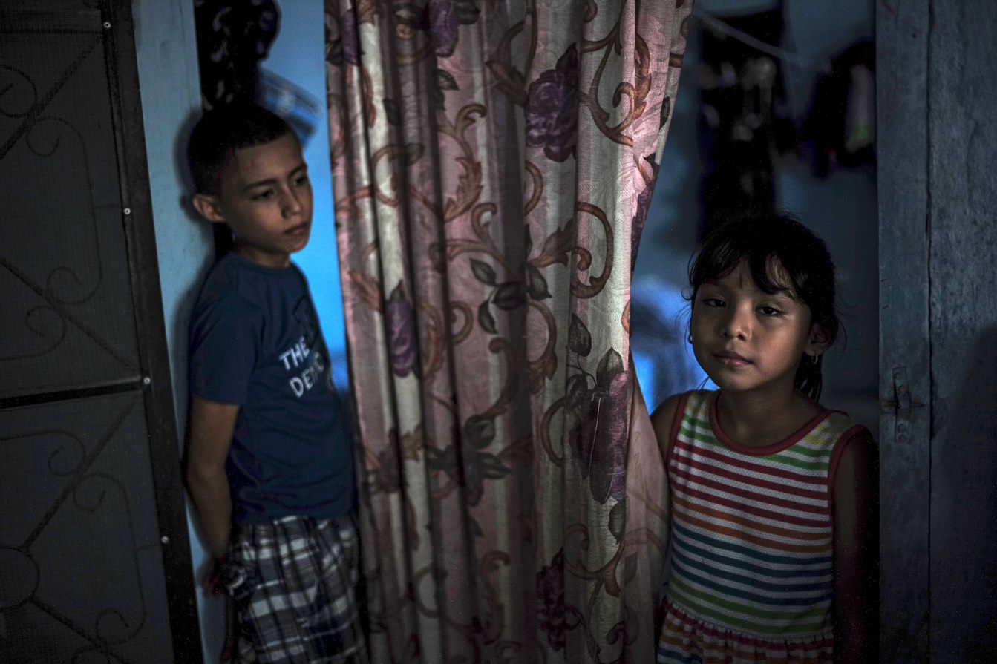
Normas sociales y comportamientos
Castigo físico y humillante
VBG
Violencia sexual
Violencia armada
Homicidios femicidios
Utilización de NNA
VNNA

Slide 11
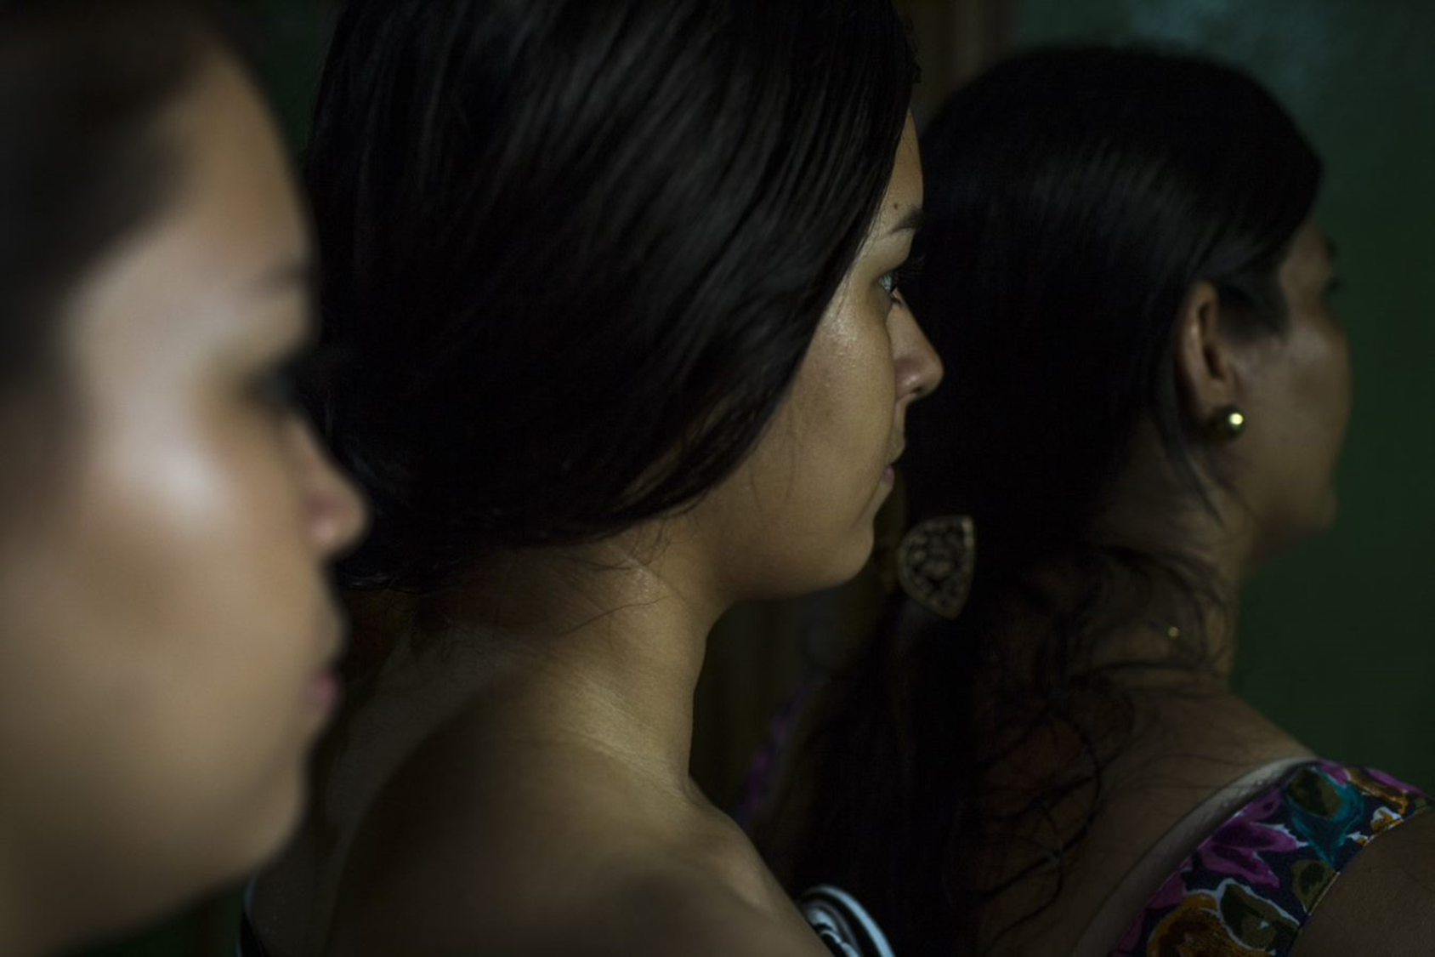
Normas sociales y comportamientos
Roles rígidos de genero
Castigo como disciplina y aprendizaje de la violencia
Misoginia
VBG
Apropiación y control del cuerpo femenino
Violencia armada
La violencia para la resolución de conflictos
VNNA
Ley del silencio
Masculinidades hegemónicas
Idealización del Amor romántico
Heteronor-matividad

Slide 12
Actividades SBC shift
Analizar los resultados basados en evidencias y lecciones aprendidas para realizar propuestas de mejora de las actividades de SBC.
Documento de alineación programática de estrategias de SBC con una metodología común para su implementación a través de socios implementadores.
Fortalecer las capacidades en SBC para el personal de UNICEF, los socios implementadores, el gobierno y las organizaciones de base comunitaria.
Plataforma de aprendizaje y conformación de un grupo de trabajo para la implementación de estrategias de SBC para la prevención de la violencia contra los niños.

Slide 13
Resultados SBC shift
El Programa de Protección cuenta con diseña, monitorea y evalua cambios de comportamiento y normas sociales en las intervenciones programáticas, a través de socios implementadores.
Se cuenta con plataforma de conocimiento de VAC-SBC abierta para el aprendizaje y el grupo de trabajo está intercambiando experiencias y lecciones aprendidas
250 personas de UNICEF, ONG, OBCs, gobierno y socios clave han reforzado sus capacidades de investigación, planificación, implementación de programas de la SBC.

Slide 14
Avances y retos
Avances
COAR: 108,983 personas participaron en procesos para promover el cambio de normas sociales y desafiar la violencia contra niñas y niños y estereotipos de género, con apoyo de 23 OBC.
Relanzamiento de estrategias de comunicación social en el marco de estrategias de C4D/SBC en: Niñez en Movimiento y Escuela y comunidad como entornos protectores.
Ejercicio de reflexión con socios implementadores sobre resultados y lecciones aprendidas de las estrategias de SBC.
Retos
El principal articulador de las actividades contempladas es un nuevo NOA para SBC, considerando Early Adopters como un fondo semilla.
El proceso de contratación de especialista de SBC (NOA-TA) se ha demorado más de lo esperado, por lo que no ha sido posible adelantar todas las actividades contempladas.

Slide 15
Sostenibilidad
Se eligió contratar a un oficial nacional, precisamente para generar capacidad nacional en SBC
Se estarán complementando fondos para dar continuidad al puesto, como actualmente se contempla con fondos PBF.

